Slide 1
R初心者講座第２９回
固定効果とランダム効果

Slide 2
固定効果とランダム(変量)効果
ここまでの(一般化)線形モデルでは、説明変数の影響を係数をかけて表した．説明変数にないカテゴリiについて、説明変数x₁とx₂で目的変数を表す．
y_{i} = g⁻¹(β₀＋β₁ x_{1i} + β₂ x_{2i} ) +ε= y_{i}^ +ε
g⁻¹()はリンク関数の逆関数．
カテゴリごとに係数β₀,β₁, β₂が異なることはない→固定効果(fixed effect)
個別の事情を考慮するとき、説明変数の影響につけくわえてカテゴリごとのデータのばらつきを考慮．
y_{i} = g⁻¹(β₀＋β₁ x_{1i} + β₂ x_{2i} +r_{i}) +ε
カテゴリiごとに目的変数のばらつきに影響する項を付加→ランダム効果 (random effect)
Notes:
カテゴリ変数の場合、各カテゴリに係数が割り振られるのでは？
ランダム効果は、線形モデルでカテゴリごとに与えられる係数を確率分布で表現するイメージ？

Slide 3
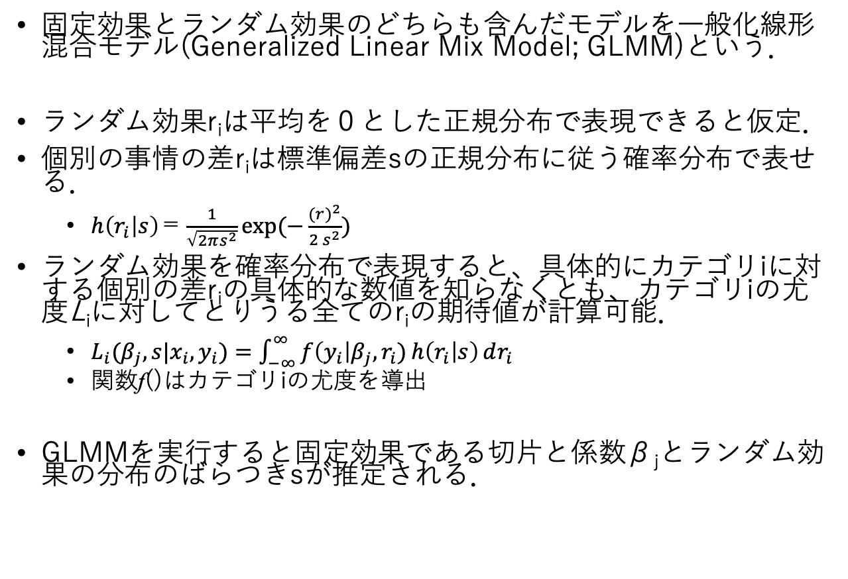
一般化線形混合モデルGLMM
固定効果とランダム効果のどちらも含んだモデルを一般化線形混合モデル(Generalized Linear Mix Model; GLMM)という．
ランダム効果r_{i}は平均を０とした正規分布で表現できると仮定．
個別の事情の差r_{i}は標準偏差sの正規分布に従う確率分布で表せる．
$h\left(r_{i} | s\right)＝\frac{1}{\sqrt{2πs^{2}}}exp⁡(−\frac{{(r)}^{2}}{2 s^{2}})$
ランダム効果を確率分布で表現すると、具体的にカテゴリiに対する個別の差r_{i}の具体的な数値を知らなくとも、カテゴリiの尤度L_{i}に対してとりうる全てのr_{i}の期待値が計算可能．
$L_{i}(β_{j},s|x_{i},y_{i})=\int_{−∞}^{∞}{f\left(y_{i}\right|β_{j},r_{i})}{h\left(r_{i} | s\right)}dr_{i}$
関数f()はカテゴリiの尤度を導出
GLMMを実行すると固定効果である切片と係数β_{j}とランダム効果の分布のばらつきsが推定される．
目的変数 i
目的変数 j
個別の事情 i
個別の事情 j
説明変数1 i
説明変数3 i
説明変数2 i
説明変数1 j
説明変数3 j
説明変数2 j
k
l
k
l
k
k
k
l
l
l
Notes:
なんかここは、具体的な例を出して説明しないと伝わらなさそうな気がする。
大事なのは、個別の係数を推定するのではなく、その係数の分散のみを推定すること、それによってモデルの自由度を絞って説明変数のいたずらな増加を防げること。

Slide 4
どのようなランダム効果があるか？
目的変数
個別の事情A’i
個別の事情は異なるカテゴリごとの場合もあれば、あるカテゴリのさらに下の階層を含む場合もある．
船・温度で漁獲のデータを説明するにあたって、操業した海域によって漁獲が異なる場合
上記に加えて季節によって漁獲が異なる場合
上記に加えて操業海域ごとに漁具が異なり、漁獲に影響する場合
ただし、どちらも固定効果にすることが妥当でない
個別の事情A’j
個別の事情A
個別の事情A’k
個別の事情B
目的変数
説明変数1
説明変数3
説明変数2
個別の事情A
説明変数1
説明変数3
説明変数2

Slide 5
RでGLMM実践
GLMMを行う関数はいろいろある．
glmmML (library glmmML) 二項分布とポアソン分布
今回はglmmMLで実践．
glmmMLは誤差構造に二項分布とポアソン分布しか仮定できない．ランダム効果も一つしか設定できない．

Slide 6
GLMMの結果から効果の取り出し
GLMMによって固定効果の係数βとランダム効果のばらつきsが得られる．
そこから推定結果の予測値と信頼区間を求める．
予測値は固定効果から求めるが、信頼区間は？
→ブートストラップ解析

